Slide 1

内涵电子商城
内涵小组
组长:郑慧翔
组员:周匀嘉
沈锦茹
周颖
钟旭昱

Slide 2
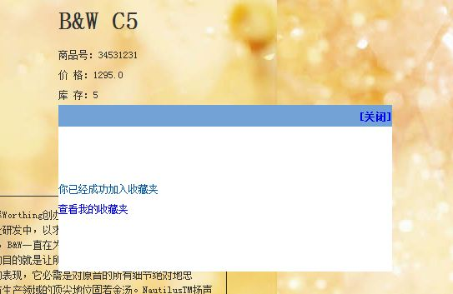
弹窗小技巧
用JS弹出窗口
可是一闪而过,马上消失
原因:
Commendlink在执行action以后自动刷新页面。

Slide 3
解决方法
前台，JS代码:
function init() {
<%
if (request.getAttribute("shoucangtag") != null) {
out.print("locking();");
}
%>
}
window.onload=init;//在加载页面时执行
后台方法，添加成功后：
HttpServletRequest request = (HttpServletRequest)FacesContext.getCurrentInstance().getExternalContext().getRequest();
request.setAttribute("shoucangtag", true);

Slide 4
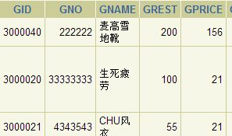

JPA连接Oracle数据库主键生成问题
商品表
用户表

Slide 5

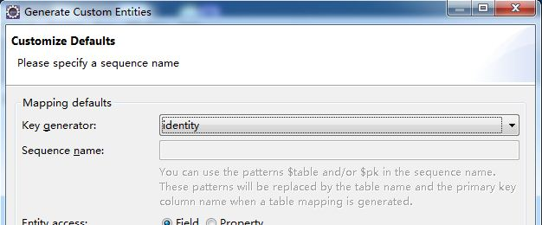
按视频的做法
报错!
Oracle数据库不支持identity的主键生成方式

Slide 6

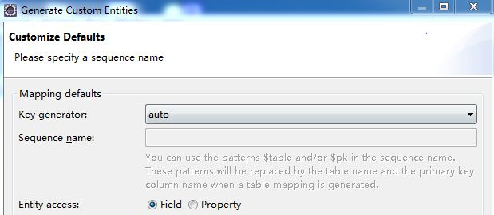
那么..
报错!
提示找不到序列!

Slide 7

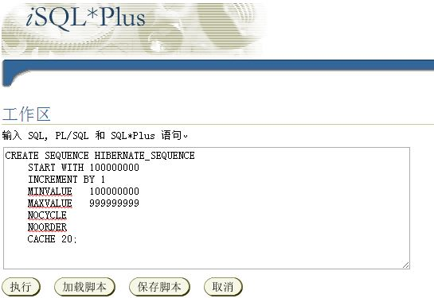
正确的做法
auto组件生成方式 会自动查找数据库中名称为
HIBERNATE_SEQUENCE
的序列
所以我们需要先创建这个序列
我们可以在这个序列中设置开始数值,结束数值等等属性
接下来再用auto方式生成主键即可成功

Slide 8



可是…
所有生成的主键都会调用同一个序列,显然不方便我们管理.

Slide 9
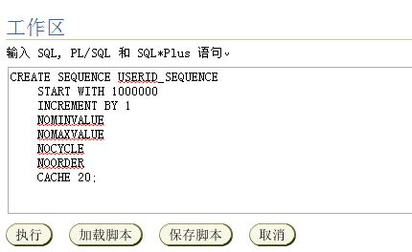
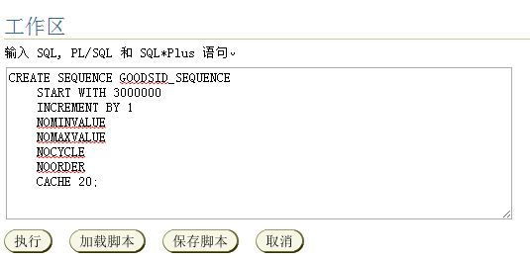

所以,我们要为需要的表单独生成序列
我们为user表生成一个序列
USERID_SEQUENCE
使它从1000000开始计数
为goods表生成一个序列
GOODSID_SEQUENCE
使它从3000000开始计数

Slide 10

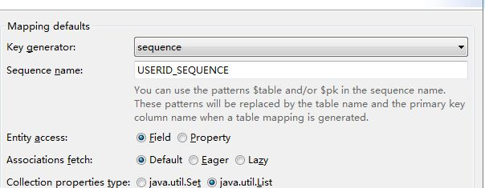
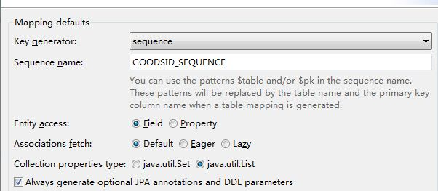
然后..
在选择主键生成方式时,选择sequence
并填上所选择的序列名称

Slide 11


可是..
生成的主键并没有按照我们指定的方式,从特定数字开始,而是依然按照自己的生成方式.
这显然也不是我们想要的结果.

Slide 12
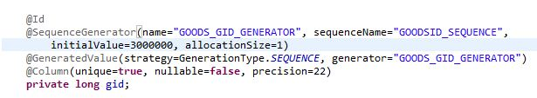

正确的做法
打开生成的GoodsEntity.java
在SequenceGenerator这一项后面增添两个属性
initialValue=3000000,allocationSize=1
分别指示开始数字和递增的多少.

Slide 13

最后..
这样设置以后,主键的生成终于按照我们指定的数字开始并递增了!

Slide 14




总结
在配置Oracle的过程中,其实遇到了很多问题.
首先,Oracle对Win7的支持本身就不好.
而且,助教给的视频使用的是MySql,而使用Oracle的话,使用的jar包,配置文件都有不同.
其中,主键生成问题是最为困扰的.
很多组因此放弃转而使用其他数据库.

Slide 15


内涵小组
在编程中会碰到很多困难,但是只要勤于研究,你就会发现…

Slide 16


